Slide 1
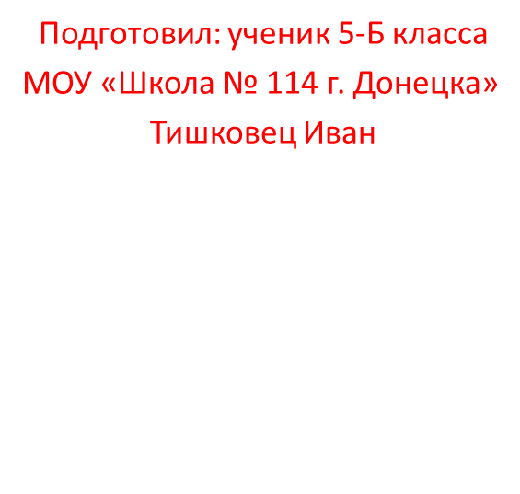
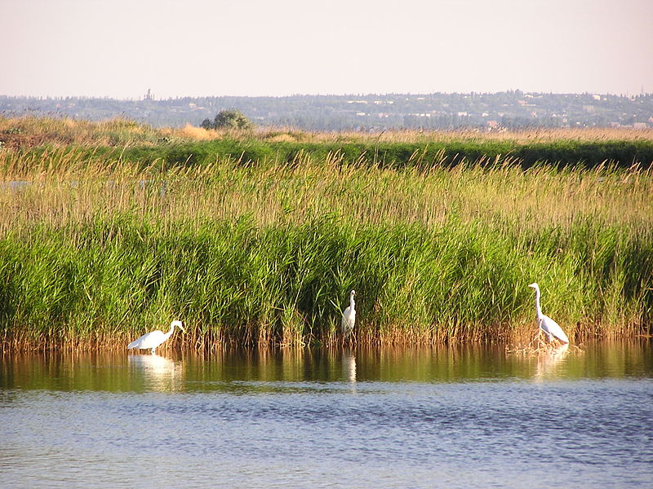
ЗАПОВЕДНЫЕ МЕСТА ДОНБАССА

Slide 2
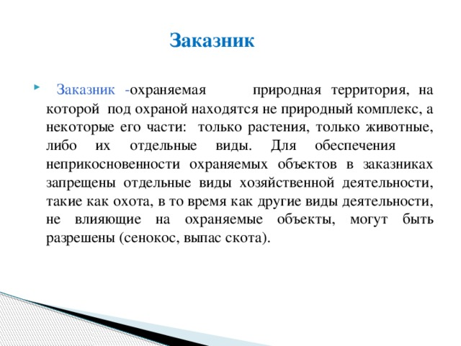

Slide 3
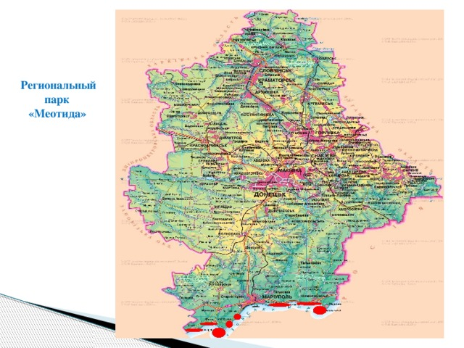
Notes:
Одними из основных задач парка являются: регулирование хозяйственной, рекреационной и научной деятельности с целью сохранения естественных ландшафтов, объектов растительного и животного мира, памятников истории и культуры данной территории; разработка и внедрение научных методов сохранения ландшафтов в условиях хозяйственного и рекреационного использования, внедрение экологически безопасных технологий сельскохозяйственного производства; создание благоприятных условий для организованного туризма и отдыха; регулирование количества отдыхающих в рамках рекреационных нагрузок.

Slide 4
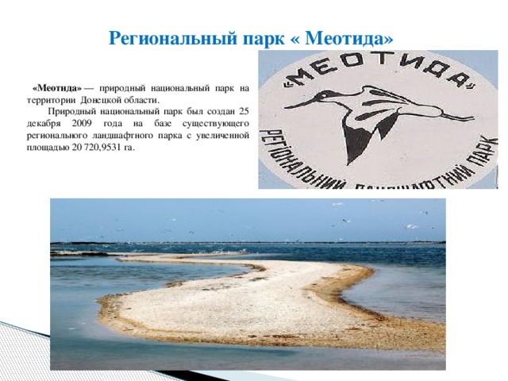
Notes:
Региональный парк « Меотида»
«Меотида» — природный национальный парк на территории Донецкой области.
Природный национальный парк был создан 25 декабря 2009 года на базе существующего регионального ландшафтного парка с увеличенной площадью 20 720,9531 га

Slide 5
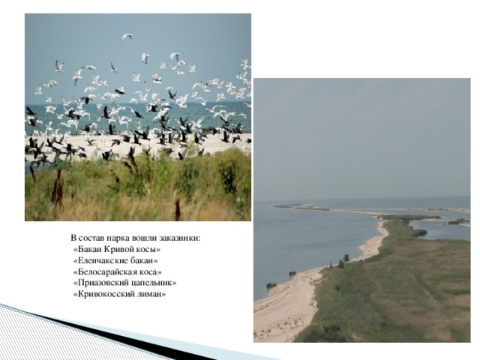
Notes:
В состав парка вошли заказники:
«Бакаи Кривой косы»
«Еленчакские бакаи»
«Белосарайская коса»
«Приазовский цапельник»
«Кривокосский лиман»

Slide 6
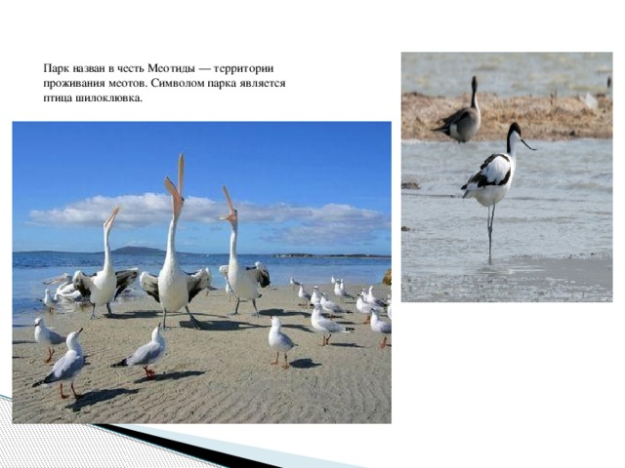
Notes:
Парк назван в честь Меотиды — территории проживания меотов. Символом парка является птица шилоклювка.

Slide 7
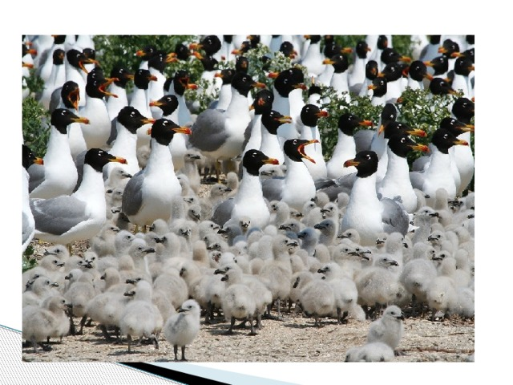
Notes:
19 февраля 2000 года в состав «Меотиды» был включен региональный ландшафтный парк «Половецкая степь».
В 2015 году создан заказник Хомутовская степь-Меотида

Slide 8
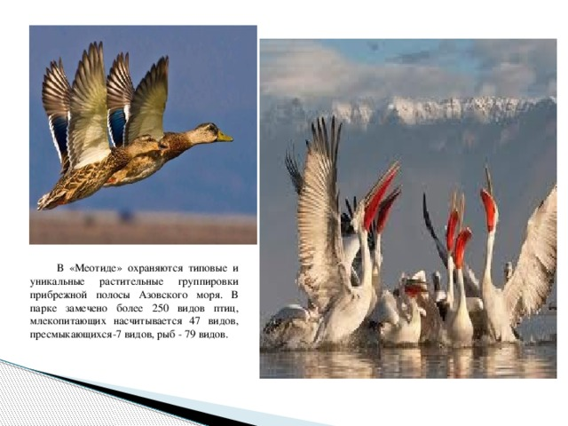
Notes:
В «Меотиде» охраняются типовые и уникальные растительные группировки прибрежной полосы Азовского моря. В парке замечено более 250 видов птиц, млекопитающих насчитывается 47 видов, пресмыкающихся-7 видов, рыб - 79 видов.

